Slide 2
استدراج
إجمال
عرض
وظيفة بيتية
افتتاحية

Slide 3
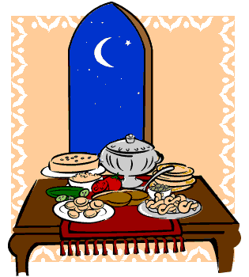
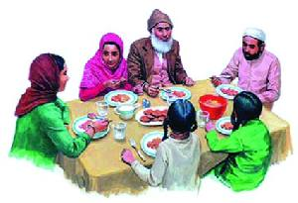
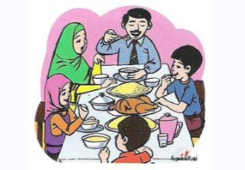
تمعن\ي في الصور التي أمامك، عن ماذا تعبر؟

Slide 4
إذًا فإن هذه الصور تعبر عن الصوم في شهر رمضان

